Slide 1
Модуль 2
Семинар 4
Понятие наследования
Порядок вызовов при создании класса
Ключевое слово base
Скрытие методов родителя. Переменная ссылки родителя и объекта ребенка

Slide 2
Понятие наследования
Наследование (inheritance) является одним из ключевых моментов ООП. Благодаря наследованию один класс может получить функциональность другого класса. Все классы неявно наследуются от типа Object. Объект класса наследника также является объектом базового класса
Структура наследования классов:
class <имя_производного_класса> :<имя_базового_класса>

Slide 3
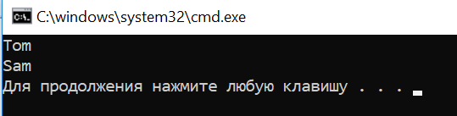
Понятие наследования
class Person // класс-родитель
{
private string _name;
public string Name
{
get { return _name; }
set { _name = value; }
}
public void Display()
{
Console.WriteLine(Name);
}
}
class Employee : Person // класс-наследник
{
}
static void Main(string[] args)
{
Person p = new Person { Name = "Tom" };
p.Display();
p = new Employee { Name = "Sam" };
p.Display();
}

Slide 4
Понятие наследования
Все классы по умолчанию могут наследоваться. Однако здесь есть ряд ограничений:
Не поддерживается множественное наследование - класс может наследоваться только от одного класса.
При создании производного класса надо учитывать тип доступа к базовому классу - тип доступа к производному классу должен быть таким же, как и у базового класса, или более строгим. То есть, если базовый класс имеет тип доступа internal, то производный класс может иметь тип доступа internal или private, но не public.
Если класс объявлен с модификатором sealed, то от этого класса нельзя создавать наследников.
Например, следующий класс не допускает создание наследников:
sealed class Admin
{
}
Нельзя унаследовать класс от статического класса.

Slide 5
Ключевое слово base
Ключевое слово base используется для доступа к членам базового из производного класса в следующих случаях:
Вызов метода базового класса, который был переопределен другим методом.
Определение конструктора базового класса, который должен вызываться при создании экземпляров производного класса.
Доступ к базовому классу разрешен только в конструкторе, методе экземпляра или методе доступа к свойству экземпляра.

Slide 6
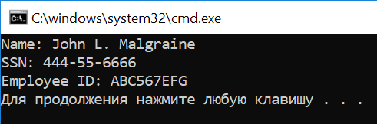
Ключевое слово base
public class Person
{
protected string ssn = "444-55-6666";
protected string name = "John L. Malgraine";
public virtual void GetInfo()
{
Console.WriteLine("Name: {0}", name);
Console.WriteLine("SSN: {0}", ssn);
}
}
class Employee : Person
{
public string id = "ABC567EFG";
public override void GetInfo()
{
// Calling the base class GetInfo method:
base.GetInfo();
Console.WriteLine("Employee ID: {0}", id);
}
}
class Program
{
static void Main(string[] args)
{
Employee E = new Employee();
E.GetInfo();
}
}
В приведенном выше примере метод Getinfo присутствует как в базовом классе Person, так и в производном классе Employee. С помощью ключевого слова base можно вызвать метод Getinfo базового класса из производного класса.

Slide 7

Сокрытие метода
Сокрытие метода (в классе родителе) - это определение метода с тем же именем в классе наследнике, рекомендуется обозначить сокрытие ключевым словом new.
class A
{
public void method()
{
Console.WriteLine("Method from A");
}
}
class B:A
{
new public void method() // Сокрытие метода из родителя
{
Console.WriteLine("Method from B");
}
}
static void Main(string[] args)
{
A el1 = new A();
A el2 = new B();
//B el3 = new A(); // Ошибка!
B el4 = new B();
el1.method();
el2.method();
el4.method();
}

